Slide 1
স্বাগতম

Slide 2
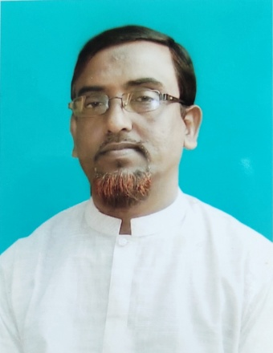
শিক্ষক পরিচিতি
মোঃ মাজহারুল ইসলাম
সহকারি শিক্ষক
বামুনিয়া সোনাতনকাটি মাধ্যমিক বালিকা বিদ্যালয় শার্শা, যশোর।

Slide 3
পাঠ পরিচিতি
অষ্টম
বিষয় : ইসলাম ও নৈতিক শিক্ষা
* অধ্যায়- দ্বিতীয় (ইবাদত)
*সময়ঃ 5০ মিনিট
শ্রেণি

Slide 4
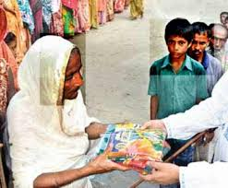
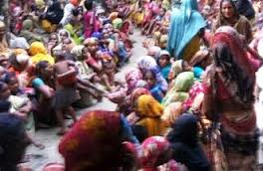
নিচের ছবিগুলো লক্ষ্য কর

Slide 5
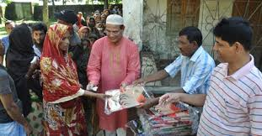
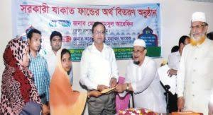
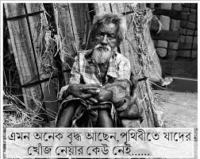
এমন অনেক লোক আছে যারা আল্লাহর রাস্তায় অকাতরে দান করেন

Slide 6
আজকের পাঠ

Slide 7
শিখনফল
এ পাঠ শেষে শিক্ষার্থীরা-
জাকাতের অর্থ বলতে পারবে।
জাকাত ফরজ হওয়ার শর্ত কি কি লিখতে পারবে।
জাকাতের নিসাব কি বলতে পারবে।

Slide 8
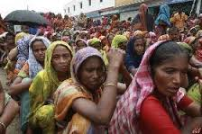
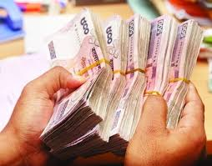
ছবিগুলো ভালো করে দেখেও
বছরান্তে অতিরিক্ত সম্পদ

Slide 9
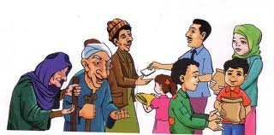
যাকাতের মাধ্যমে সমাজের দরিদ্র লোকের অবস্থার পরিবর্তন হয়।

Slide 10
মুসলমান হওয়া
বালেগ হওয়া
নিসাবের মালিক হওয়া
জাকাত ফরজ হওয়ার শর্ত সমূহ
জ্ঞানসম্পন্ন হওয়া
নিসাব পরিমান সম্পদ প্রয়োজনের অতিরিক্ত হওয়া
মাল এক বছরকাল স্থায়ী থাকা
ঋণগ্রস্ত না হওয়া

Slide 11
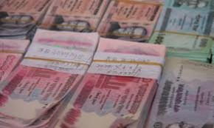
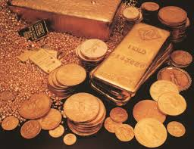
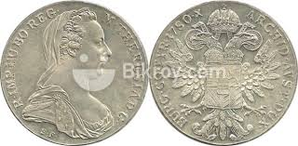
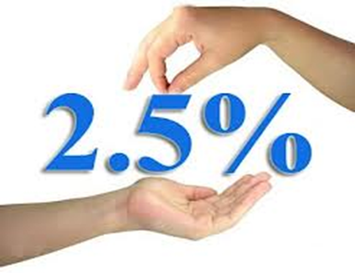
স্বর্ণ
রৌপ্য
অর্থ
ছবিগুলোর প্রতি মনোনিবেশ করো এবং ভাবো।
পরিমাণ

Slide 12
দলীয় কাজ
যাকাতের নিসাব কাকে বলে ?
টাকা, স্বর্ণ ও রৌপ্যের নিসাব কত ?

Slide 13
মূল্যায়ন
* ধনিদের সম্পদে কাদের হক রয়েছে?
* যাকাত অর্থ কী?
যাকাত ফরজ হওয়ার নির্ধারিত পরিমাণকে কি বলে ?

Slide 14
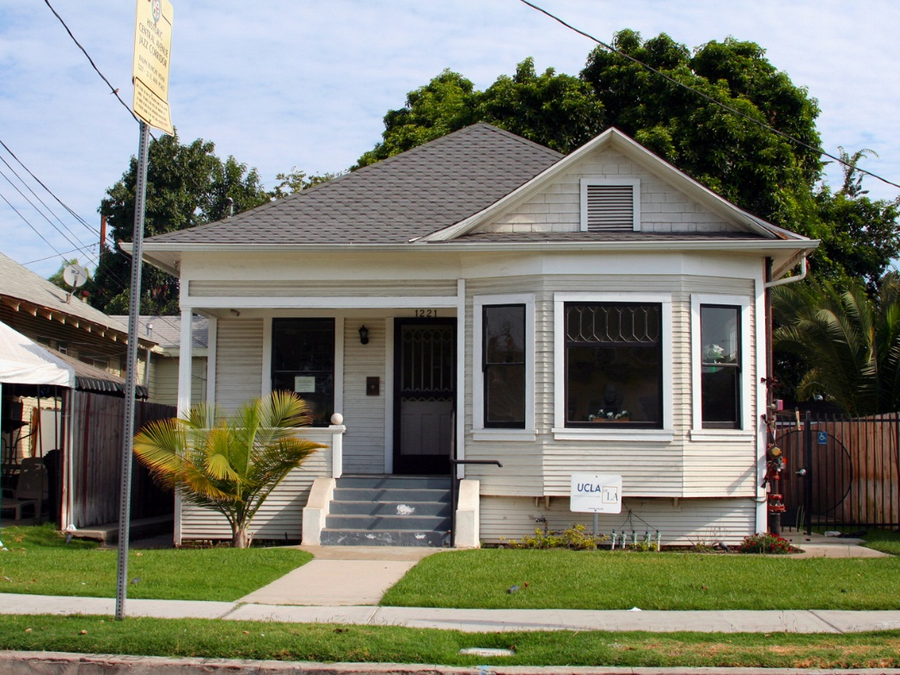
বাড়ির কাজ
যাকাতের ধর্মীয় ও সামাজিক তাৎপর্য বর্ণনা কর।

Slide 15
ধন্যবাদ

